Slide 1



Facultad Regional Multidisciplinaria de Chontales
Desarrollo de una aplicación móvil “El Comal” para la gestión de reservas del comedor
Autores:
Bra. Urbina Olivar Amy Yulika
Br. Gudiel Silva Jonathan
Docente:
Ing. Michel Roberto Traña Tablada

Slide 2

Desarrollo de una aplicación móvil “El Comal” para la gestión de reservas del comedor El Comal de Juigalpa, Chontales, durante el segundo semestre del año 2018.

Slide 3
Introducción
El presente proyecto busca ofrecer una solución tecnológica soportada en una aplicación móvil, desarrollada para Android, que permita dar a conocer el restaurante El Comal como una alternativa a la hora de buscar espacios en los que deseen realizar reservas, verificar su reseña o calificación, o incluso obtener la ubicación de esta.

Slide 4


Objetivos
Objetivo General:
Desarrollar una aplicación móvil que facilite la gestión de reservas en el restaurante El Comal, tanto para los clientes como al propietario de este.
Objetivos Específicos:
Identificar los requerimientos para desarrollar la aplicación móvil de gestión de reservas.
Diseñar y desarrollar la aplicación móvil de gestión de reservas.

Slide 5


Requisitos de la Aplicación
Requisitos Funcionales
Administrador
El administrador debe autenticarse en la base de datos.
El administrador puede inactivar usuarios desde la base de datos.
El administrador puede borrar comentarios que incumplan con las políticas de buen uso del sistema de reservas.
Usuario
El usuario debe autenticarse ante el sistema
El usuario puede encontrar información relacionada del restaurante El Comal.
El usuario puede realizar las reservas.

Slide 6

Requisitos de la Aplicación
Requisitos No Funcionales
Seguridad
Disponibilidad
Portabilidad

Slide 7
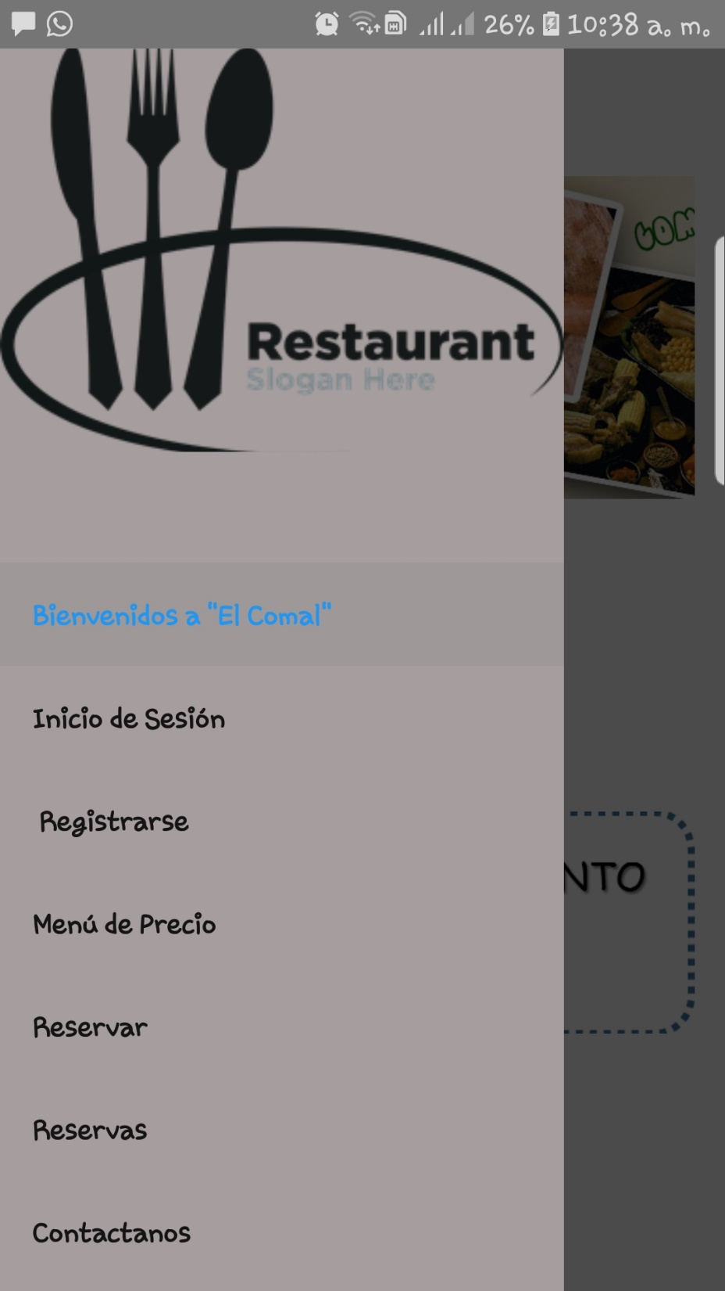
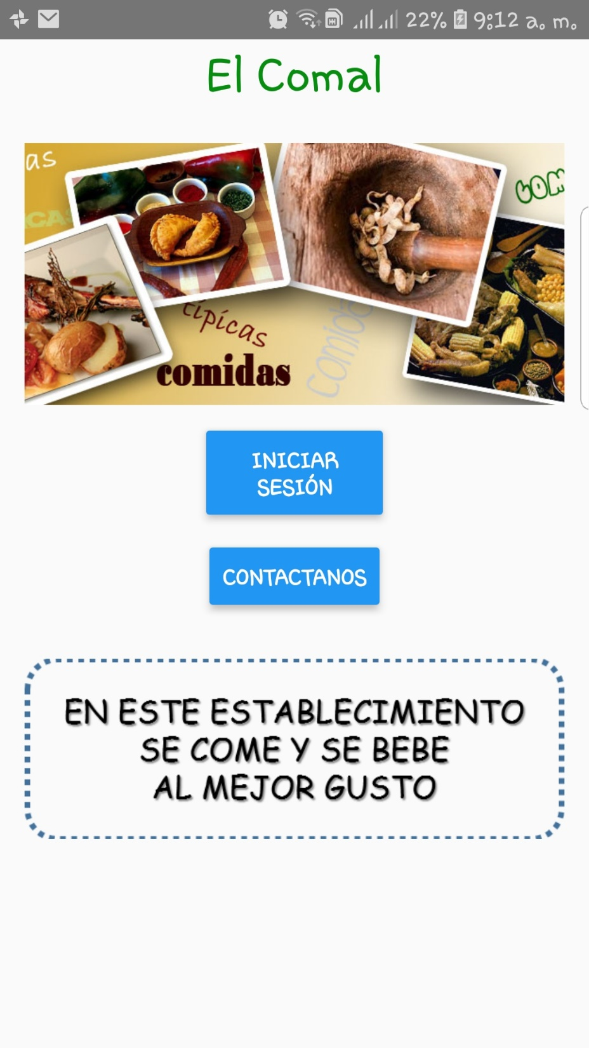
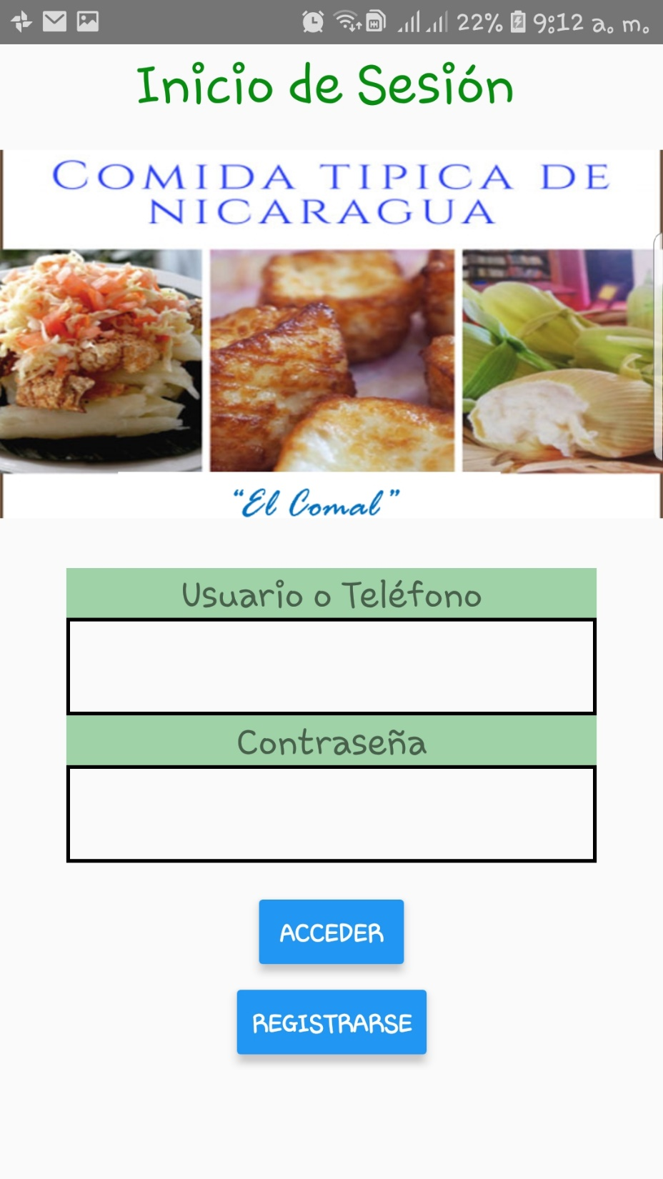

Slide 8
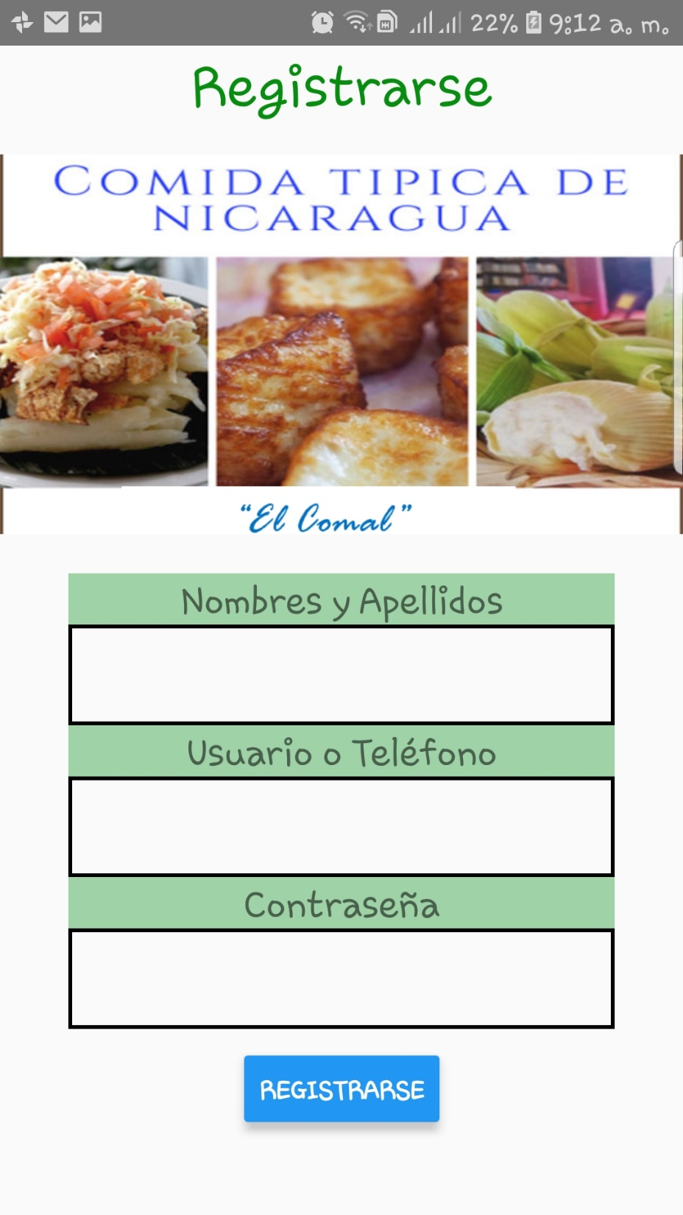
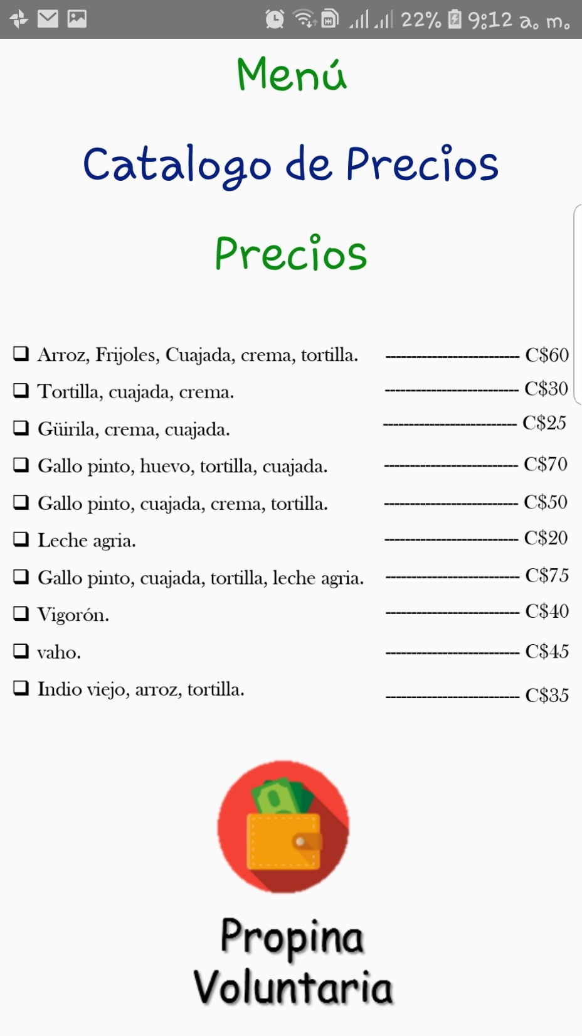
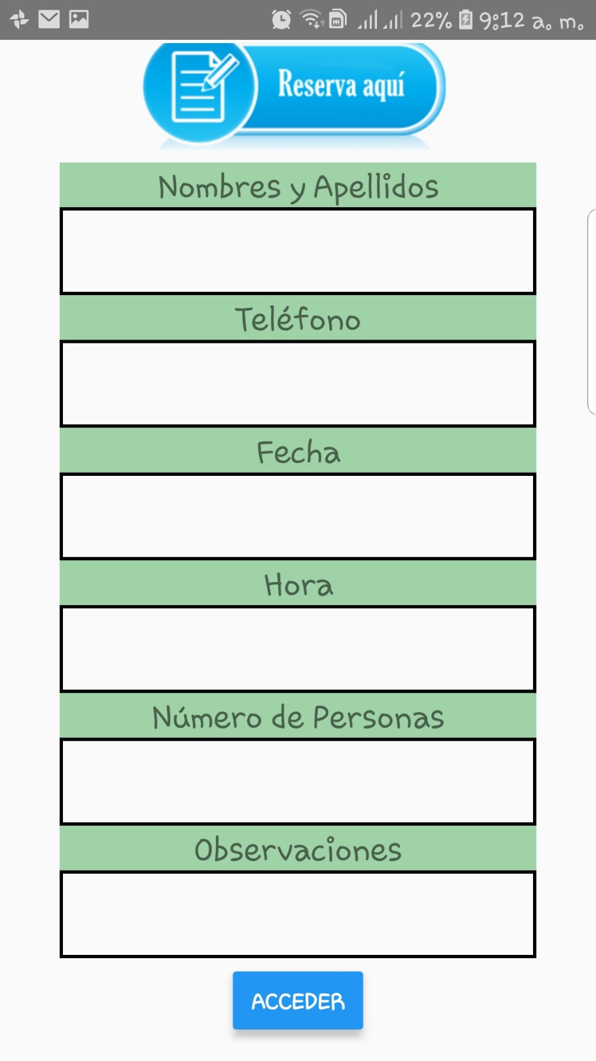

Slide 9
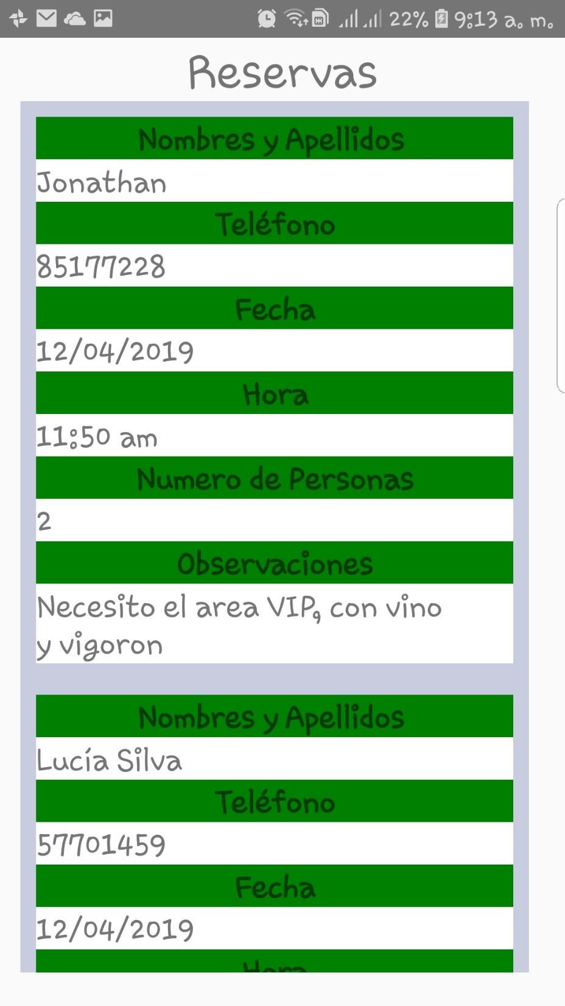
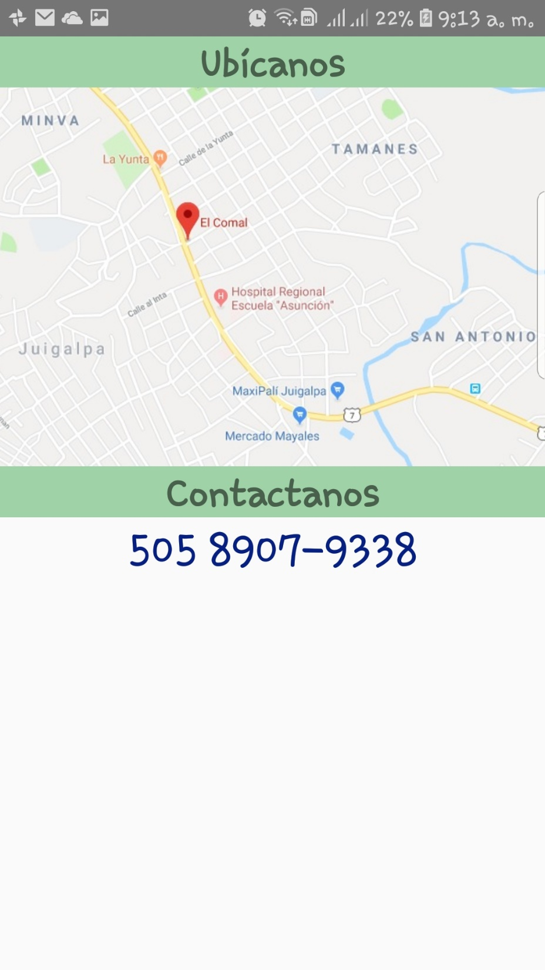

Slide 10

Gracias

